Slide 1
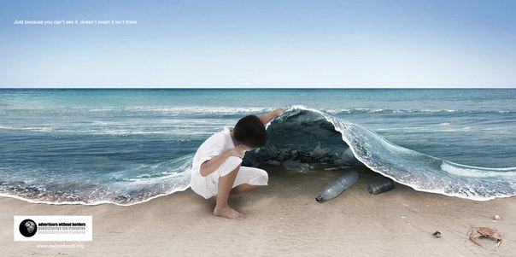
Забруднення гідросфери

Slide 2
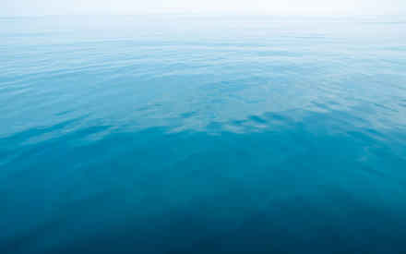
Гідросфера — водяна оболонка Землі, до складу якої входять океани, моря та континентальні водні маси, сніговий покрив і льодовики. Загальна площа Світового океану становить 361 млн км2, або майже 71 % земної поверхні. У ньому зосереджено понад 1370 млн км3 води, тобто 96,5 % об’є­му гідросфери.

Slide 3
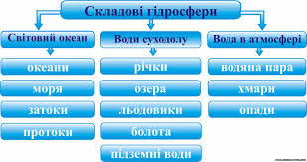

Slide 4
Джерела забруднення гідросфери
витік нафти і нафтопродуктів;
скидання у водойми неочищених стічних вод;
змив отрутохімікатів зливовими опадами;
підприємства хімічної, гірничо-видобувної, нафтової, целюлозно-паперової промисловості;
морський і річковий транспорт;
сільське господарство.

Slide 5
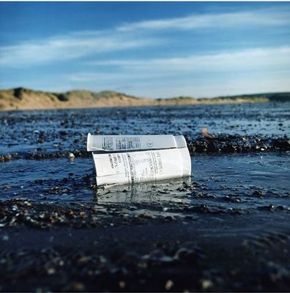
Забруднення води :
нафтою і нафтопродуктами. Призводить до появи нафтових плям, що ускладнює процеси фотосинтезу у воді через припинення доступу сонячних променів, а також викликає загибель рослин і тварин. Кожна тонна нафти створює нафтову плівку на площі до 12 км квадратних. Відновлення уражених екосистем займає 10 - 15 років;
Забруднення стічними водами в результаті промислового виробництва, мінеральними і органічними добривами в результаті сільськогосподарського виробництва, а також комунально - побутовими стоками. Веде до евтрофікації водойм - збагачення їх поживними речовинами, що призводить до надмірного розвитку водоростей і загибелі інших екосистем водойм з непроточной водою (озер і ставків), а іноді до заболочування місцевості;
Забруднення важкими металами порушує життєдіяльність водних організмів і людини;
Забруднення кислотними дощами приводить до закислення водойм і загибелі екосистем;

Slide 6
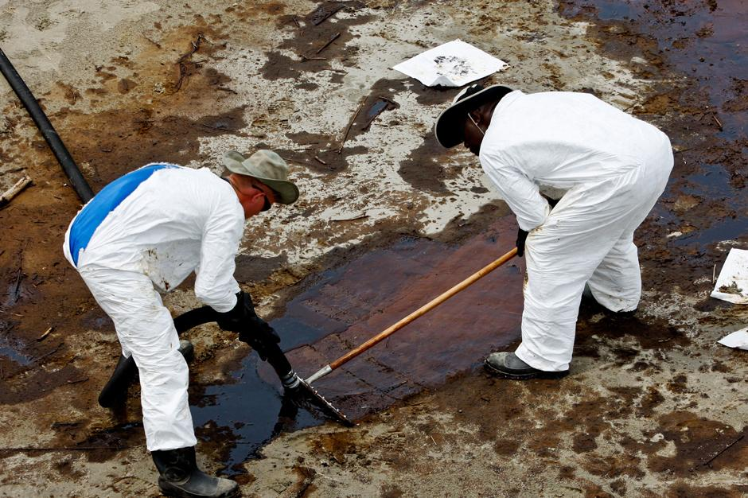
Забруднення нафтою

Slide 7
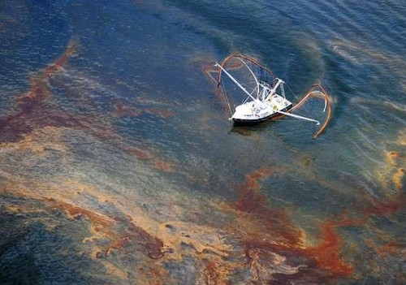

Slide 8
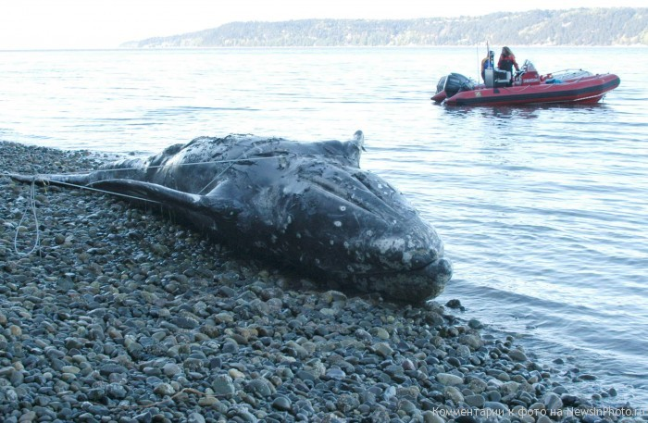

Slide 9
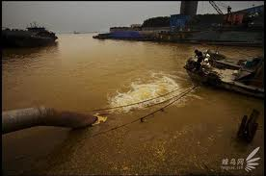
Серйозну екологічну загрозу для життя в Світовому океані і, отже, для людини представляє поховання на морському дні радіоактивних відходів (РАВ) і скидання в море рідких радіоактивних відходів (РРВ). Західні країни (США, Великобританія, Франція, Німеччина, Італія тощо) і СРСР з 1946р. почали активно використовувати океанські глибини для того, щоб позбутися від РАВ.

Slide 11
Види забруднень
Механічне забруднення - підвищення вмісту механічних домішок, властиве в основному поверхневим видам забруднень;
Хімічне забруднення - наявність у воді органічних і неорганічних речовин токсичної і нетоксичної дії;
Бактеріальне і біологічне забруднення - наявність у воді різноманітних патогенних мікроорганізмів, грибів і дрібних водоростей;
Радіоактивне забруднення - присутність радіоактивних речовин у поверхневих чи підземних водах;
Теплове забруднення - випуск у водойми підігрітих вод підприємств, теплових і атомних ЕС.

Slide 12
Хімічне забруднення найбільш поширене. Воно створює зміну природних хімічних властивостей води за рахунок збільшення вмісту в ній шкідливих домішок як неорганічної (мінеральні солі, кислоти, луги, глинисті частки), так і органічної природи (нафта і нафтопродукти, органічні залишки, поверхнево активну речовину, пестициди).
Основними неорганічними (мінеральними) забруднювачами прісних і морських вод є різноманітні хімічні сполуки, токсичні для мешканців водного середовища. Це сполуки миш'яку, свинцю, кадмію, ртуті, хрому, міді, фтору. Більшість з них потрапляє у воду в результаті людської діяльності. Важкі метали поглинаються фітопланктоном, а потім передаються по харчовому ланцюзі більш високоорганізованим організмам.

Slide 13
Показники, за якими оцінюють не тільки якість води але й непридатність до споживання:
- Окисленість. Величини окисленості більше 5 – 8 мг/л кисню вказує на можливе забруднення води стічними водами; викликає піну води у парових котлах; вказує на можливість розвитку органічних речовин в охолоджуючих теплообмінних апаратах;
- Жорсткість – це властивість, зумовлена наявністю солей кальцію й магнію вигляді сульфатів, хлоридів і бікарбонатів. Підвищена жорсткість спричиняє до перевикористання мила, утруднення варіння м'яса та овочів; жорстокість води господарсько – питного значення повинна бути не більше 7 мг – екв/л в окремих випадках – до 14 мг/ л. Більшість вчених вважає, що чим м’якша вода тим більша ймовірність серцево – судинних захворювань.
Залізо – підвищення вмісту заліза у воді господарсько – питного водопроводу впливає на смак води, може викликати старіння білизни і появу ржавчини; вміст заліза у питній воді не повинен перевищувати 0,3 мг/ л;
Сульфати та хлориди – викликають агресивність води по відношенню до бетону на силікатному цементі; Ці речовини негативно впливають на функції системи травлення. Мінералізація негативно впливає також на вагітність, на плід і новонароджених, збільшує ймовірність гінекологічних захворювань;

Slide 14
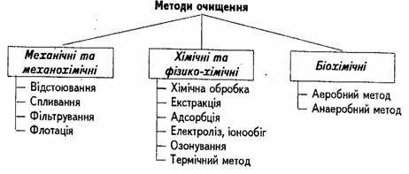

Slide 15
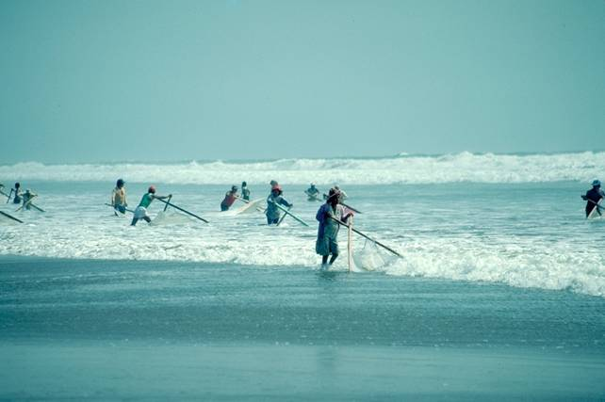

Slide 16
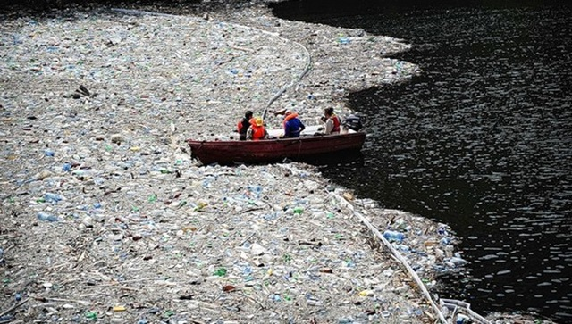
«Острів Сміття»
Ця величезна купа плавучого сміття – фактично найбільше звалище планети – тримається на одному місці під впливом підводних течій, які мають завихрення. Смуга “супу” тягнеться від точки приблизно в 500 морських милях від узбережжя Каліфорнії через північну частину Тихого океану повз Гаваї і ледве не досягає віддаленої Японії.

Slide 17
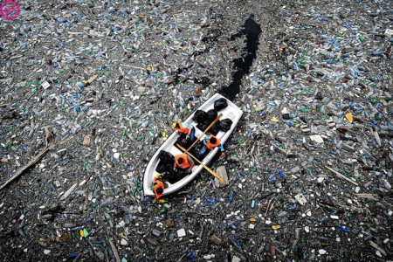

Slide 18
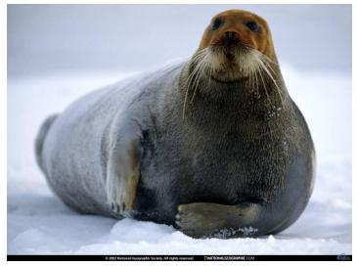
До 2 млн морських птахів і 100 тис морських тварин, у тому числі до 30 тис тюленів, щорічно гинуть, проковтнувши будь - які пластмасові вироби чи заплутавшись в обривках мереж і тросів.

Slide 19
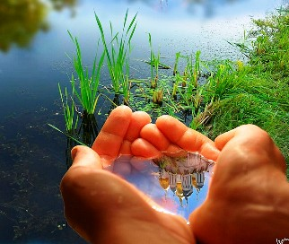
Вода – це не тільки умова для життя індивідуального організму. Без неї неможливе існування біосфери, життя на Землі. Але в результаті діяльності людини кількість води придатної для використання зменшується.

